Slide 1



TRƯỜNG MẦM NON VIỆT HƯNG
LĨNH VỰC PHÁT TRIỂN NHẬN THỨC
Đề tài: Bé bảo vệ môi trường
Lứa tuổi: Nhà trẻ

Slide 2

Bé làm gì để bảo vệ môi trường

Slide 3
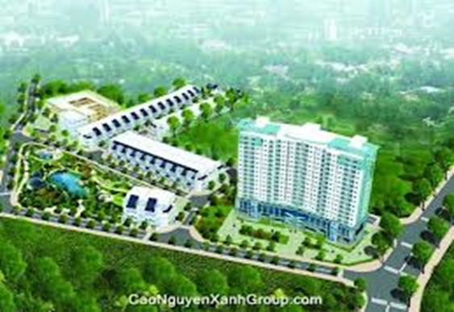
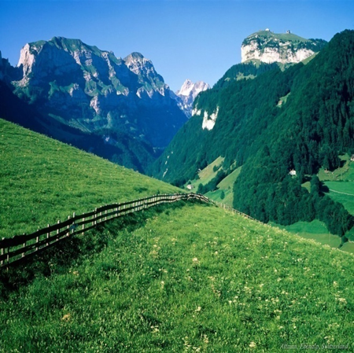
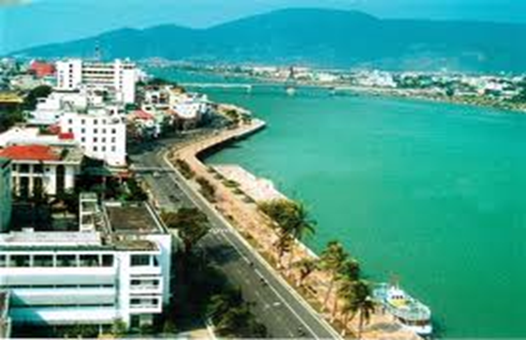
Môi trường là những gì xung quanh bé
Đường Phố
Cây cỏ
Nhà cửa
Núi sông

Slide 4

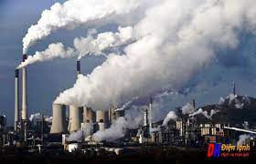

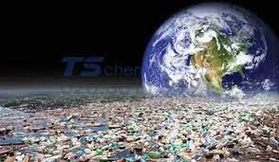
Thế nào là môi trường bị ô nhiễm

Slide 5
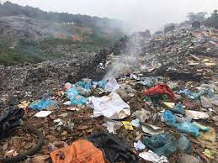

Slide 6
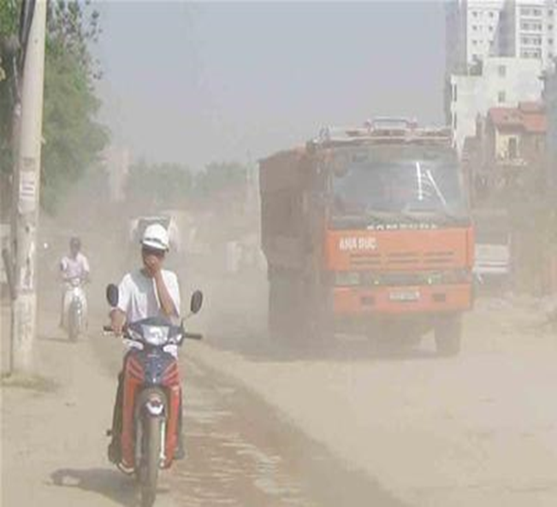
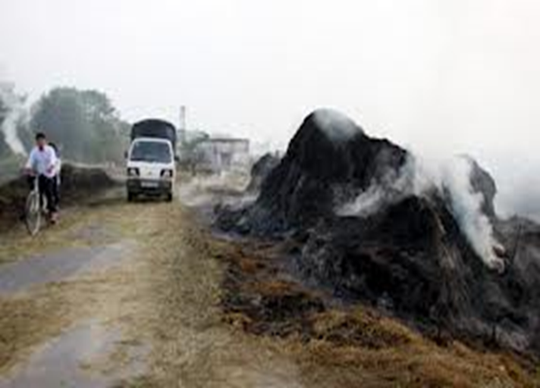
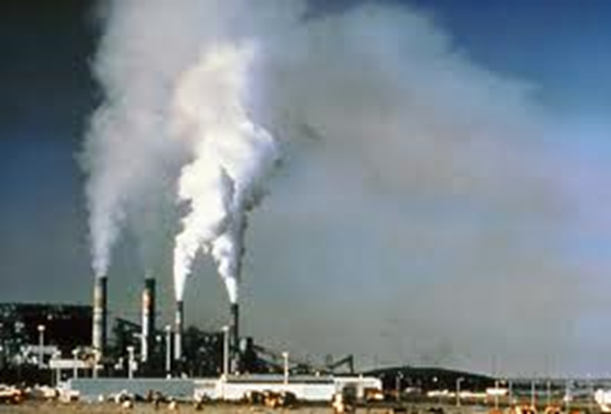

Slide 7
Vì sao môi trường bị ô nhiễm

Slide 8
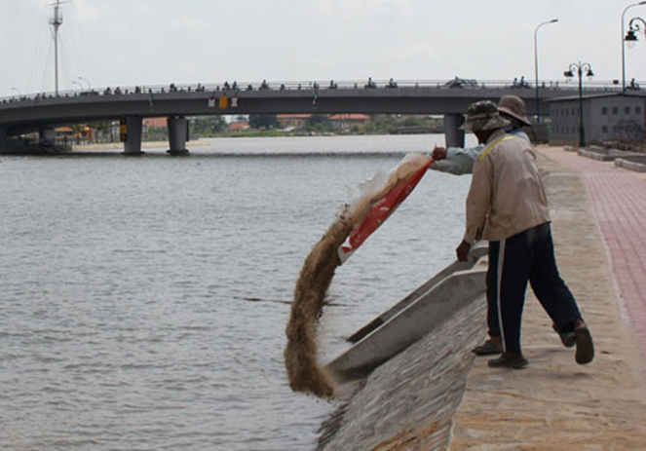
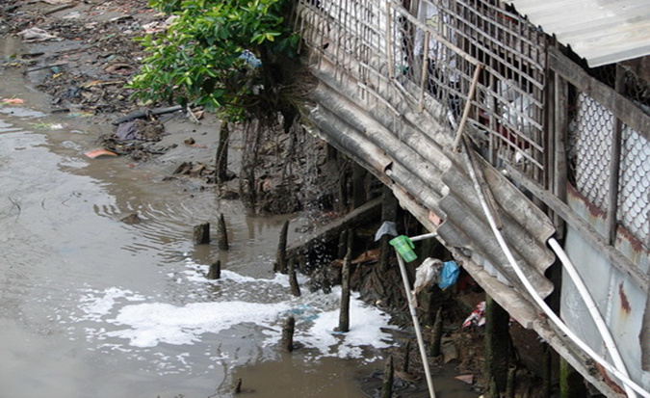
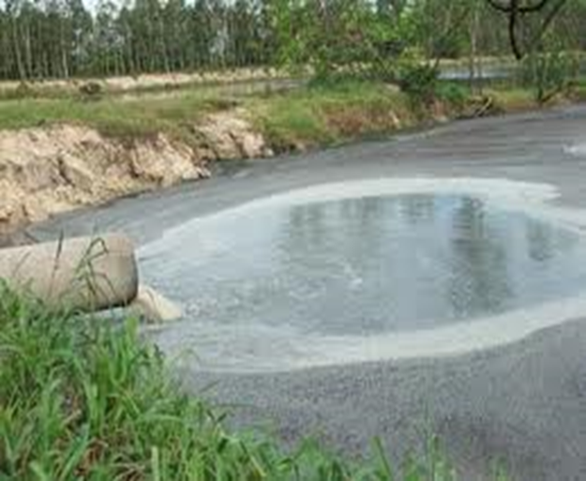
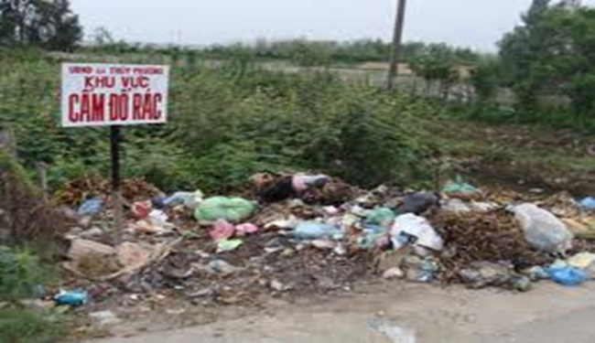
Xả rác bừa bãi
Nước thải sinh hoạt

Slide 9

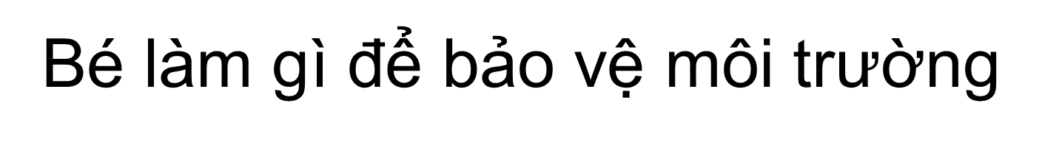

Slide 10
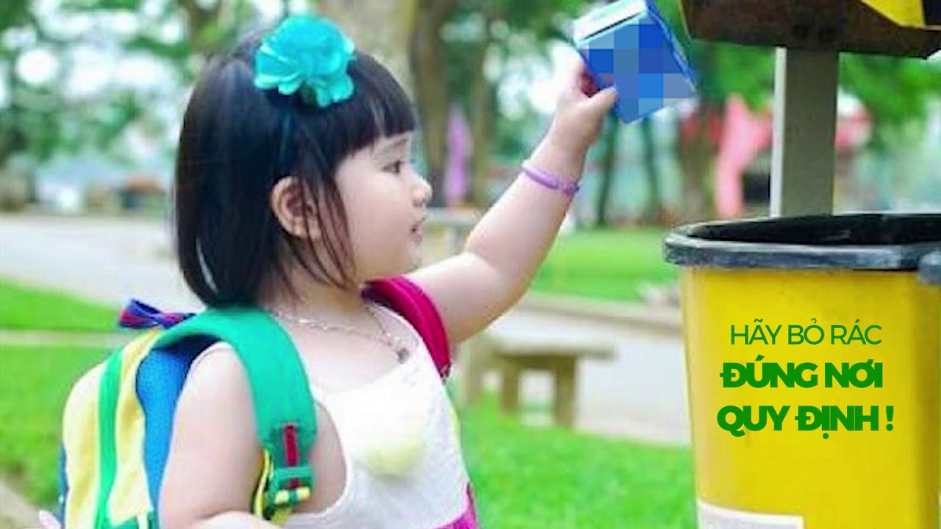
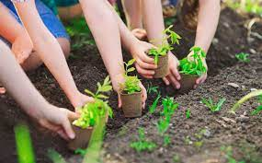
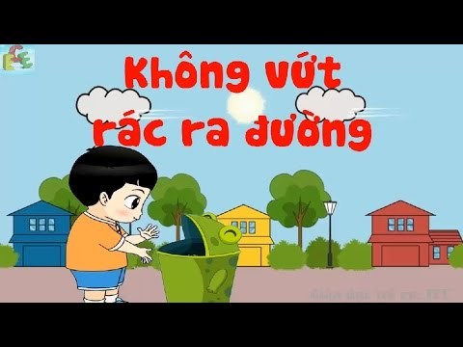
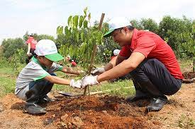
Bỏ rác đúng nơi quy định
Trồng nhiều cây xanh

Slide 11
Cùng nhau làm cho môi trường xanh sạch đẹp nhé!

